Slide 1
Chapitre ……
Séquence 5
Proportionnalité 2

Slide 2
I Pourcentages
1°) Notion de pourcentages
Définition :
Un pourcentage est une autre manière d’écrire un quotient de dénominateur 100.

Slide 3
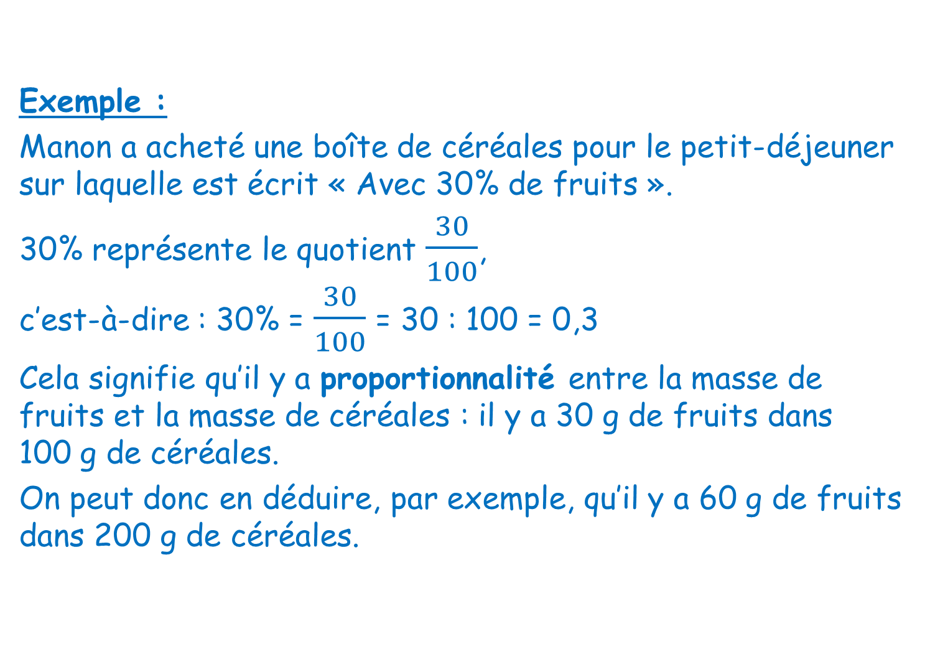
Exemple :
Manon a acheté une boîte de céréales pour le petit-déjeuner sur laquelle est écrit « Avec 30% de fruits ».
30% représente le quotient $\frac{30}{100}$, c’est-à-dire : 30% = $\frac{30}{100}$ = 30 : 100 = 0,3
Cela signifie qu’il y a proportionnalité entre la masse de fruits et la masse de céréales : il y a 30 g de fruits dans 100 g de céréales.
On peut donc en déduire, par exemple, qu’il y a 60 g de fruits dans 200 g de céréales.

Slide 4
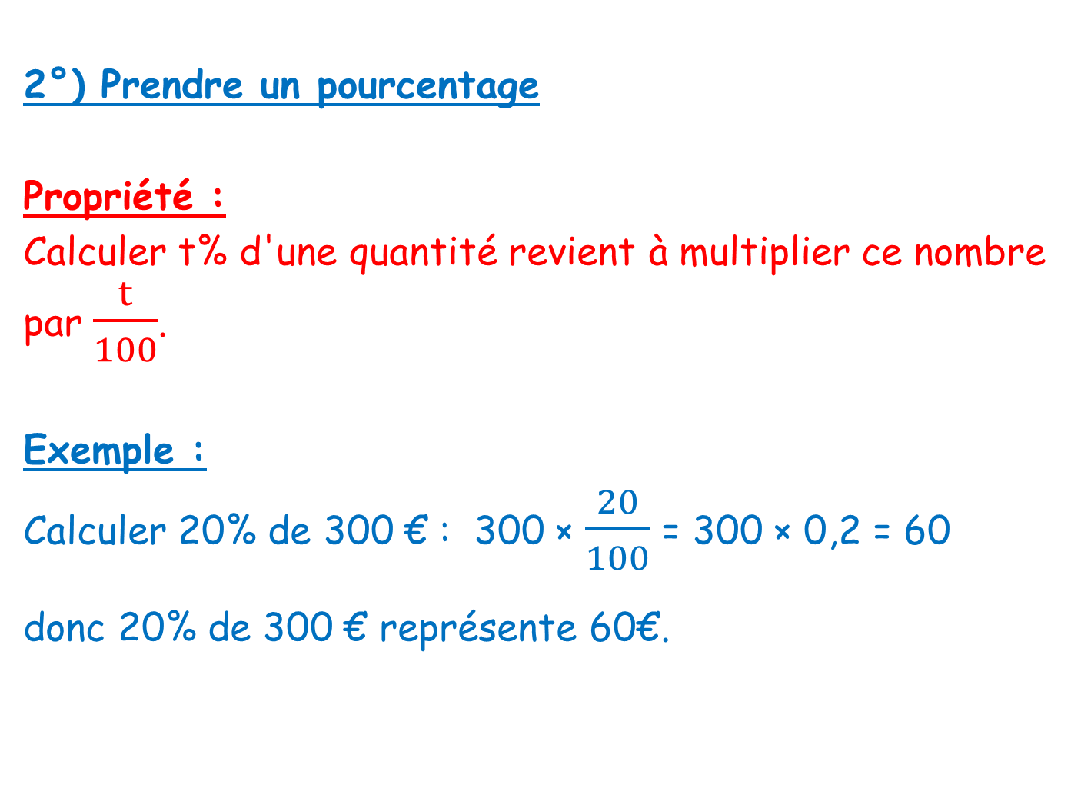
2°) Prendre un pourcentage
Propriété :
Calculer t% d'une quantité revient à multiplier ce nombre par $\frac{t}{100}$.
Exemple :
Calculer 20% de 300 € : 300 × $\frac{20}{100}$ = 300 × 0,2 = 60
donc 20% de 300 € représente 60€.

Slide 5
3°) Calculs de pourcentages
Exemple :
Parmi les 25 élèves d’une classe de cinquième, 7 portent des lunettes.
Quel est le pourcentage d’élèves portant des lunettes dans cette classe ?

Slide 6
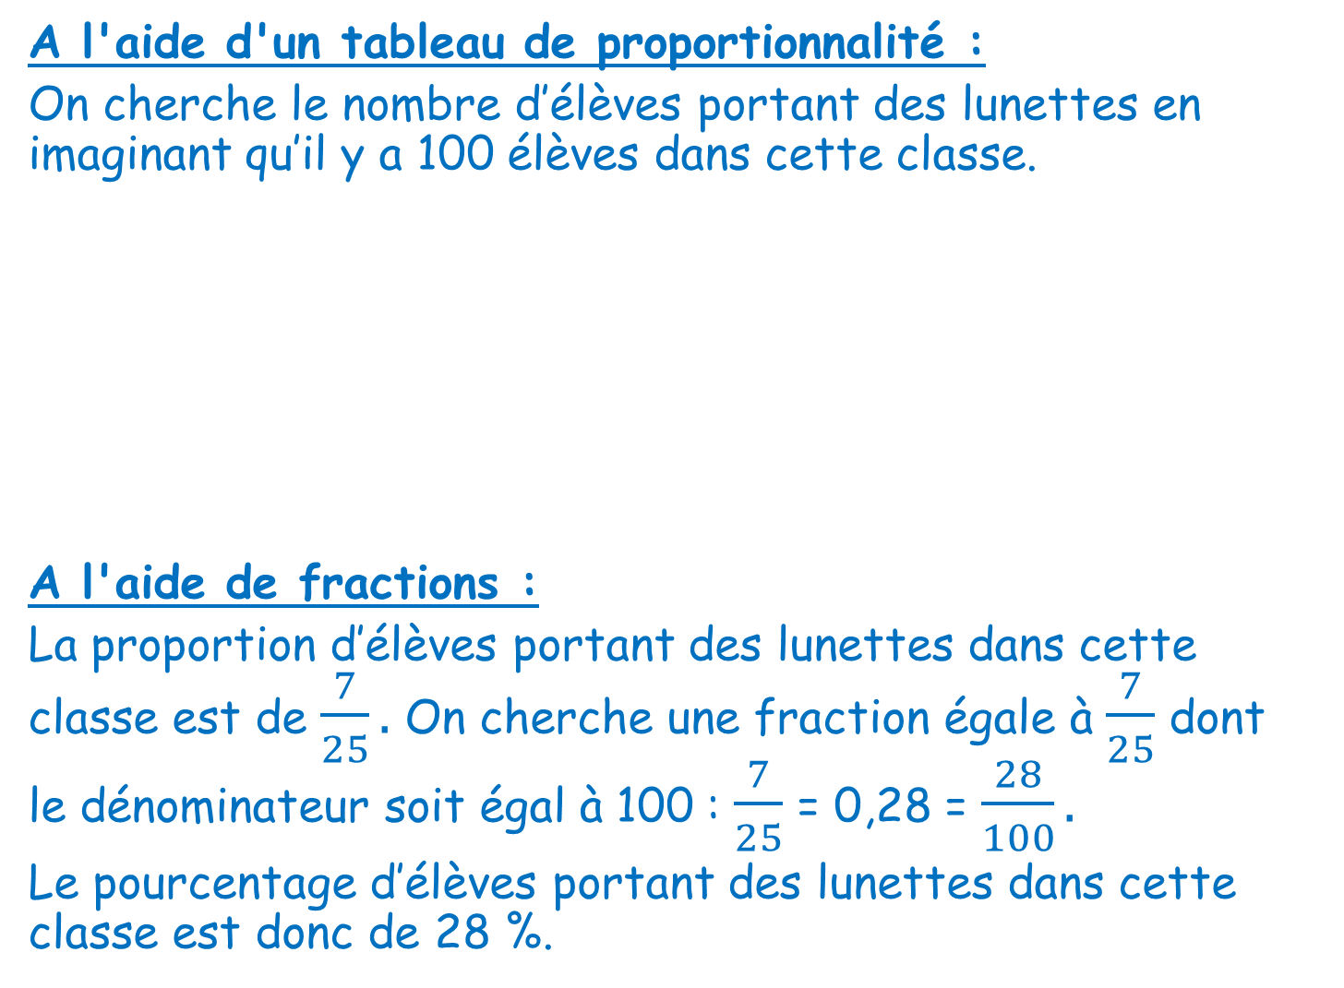
A l'aide d'un tableau de proportionnalité :
On cherche le nombre d’élèves portant des lunettes en imaginant qu’il y a 100 élèves dans cette classe.
A l'aide de fractions :
La proportion d’élèves portant des lunettes dans cette classe est de $\frac{7}{25}.$ On cherche une fraction égale à $\frac{7}{25}$ dont le dénominateur soit égal à 100 : $\frac{7}{25}$ = 0,28 = $\frac{28}{100}.$
Le pourcentage d’élèves portant des lunettes dans cette classe est donc de 28 %.
Nombre d'élèves ayant des lunettes | 7 | ?
Nombre total d'élèves | 25 | 100

Slide 7
II Échelles
1°) Définition
Définition :
Lorsque les dimensions du dessin d’un objet et les dimensions réelles de cet objet sont proportionnelles, on appelle échelle le quotient d’une longueur sur le dessin par la longueur réelle correspondante, exprimée avec la même unité.

Slide 8
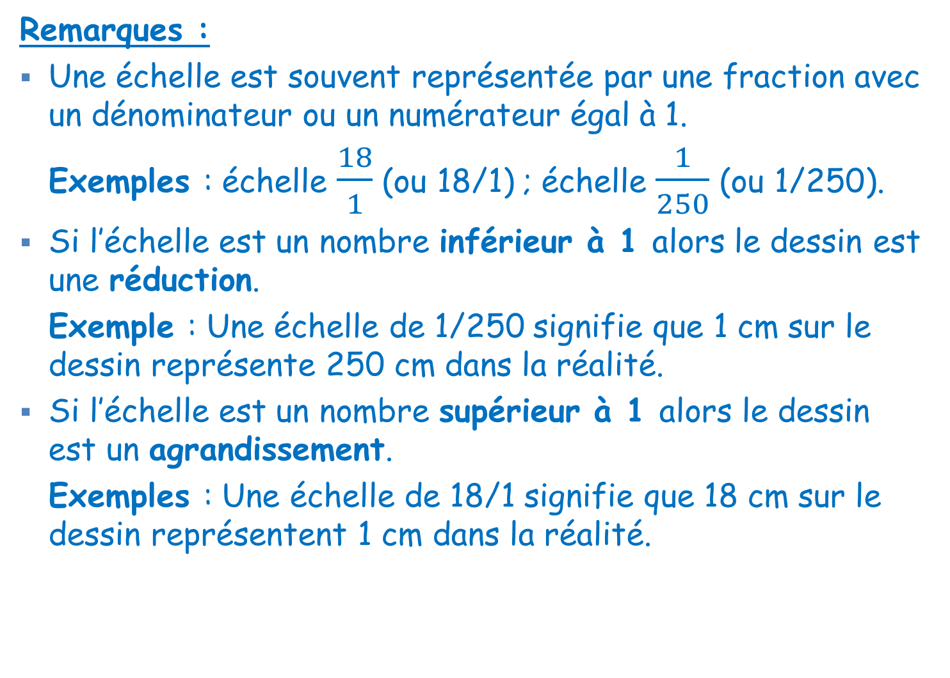
Remarques :
Une échelle est souvent représentée par une fraction avec un dénominateur ou un numérateur égal à 1.
Exemples : échelle $\frac{18}{1}$ (ou 18/1) ; échelle $\frac{1}{250}$ (ou 1/250).
Si l’échelle est un nombre inférieur à 1 alors le dessin est une réduction.
Exemple : Une échelle de 1/250 signifie que 1 cm sur le dessin représente 250 cm dans la réalité.
Si l’échelle est un nombre supérieur à 1 alors le dessin est un agrandissement.
Exemples : Une échelle de 18/1 signifie que 18 cm sur le dessin représentent 1 cm dans la réalité.

Slide 9
2°) Calculs d'échelles
Exemple 1 :
Sur une carte de la France à l'échelle 1/1000000, on mesure 20,7 cm entre l’aéroport de Marseille Marignane et celui de Perpignan.
Quelle est la distance réelle entre ces deux aéroports ?
20,7 cm sur la carte représentent 20 700 000 cm dans la réalité.
Donc, la distance réelle entre ces deux aéroports est de 20 700 000 cm, c’est-à-dire 207 km.
Distance sur la carte ( en cm ) | 1 | 20,7
Distance réelle ( en cm ) | 1 000 000 | ?

Slide 10
Exemple 2 :
Sur une carte, 5 cm représente 100 km, soit 10 000 000 cm. Quelle est l'échelle de la carte ?
On trouve que l'échelle est 1/2000000
Distance sur la carte ( en cm ) | 1 | 5
Distance réelle ( en cm ) | ? | 10 000 000

